Slide 1
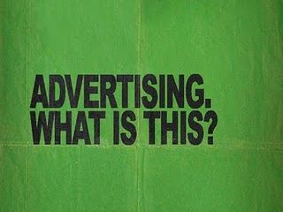

Slide 2
Προφορικότητα= αμεσότητα, φυσικότητα
Η γλώσσα χαρακτηρίζεται από προφορικότητα, για να κάνει το μήνυμα αμεσότερο. Τα κύρια στοιχεία που συγκροτούν την προφορικότητα που διέπει τη διαφήμιση είναι η χρήση λέξεων καθημερινού προφορικού λόγου , οι ελλείψεις, οι επαναλήψεις, το οικείο ύφος, οι ανακολουθίες…

Slide 3
Μορφοσυντακτικά στοιχεία
Χρόνοι= κυρίως ενεστώτας και μέλλοντας
Εγκλίσεις : συχνή χρήση προστακτικής
Έκφραση: λεκτικός πληθωρισμός= πλεονασμός επιθέτων, υπερθετικού βαθμού, επιρρημάτων
λεκτικά τέρατα, υπερβολές
Νεολογισμοί – λογοπαίγνια, ευφυολογήματα
Ύφος: συχνά χιουμοριστικό, απλό, οικείο
Ρητορικά ερωτήματα = προβληματισμός
Ρηματικά πρόσωπα
α΄ενικό: εξομολογητική διάθεση
α΄πληθυντικό: προσδίδει οικειότητα
και συλλογικότητα
β΄ ενικό και πληθυντικό: αμεσότητα

Slide 4
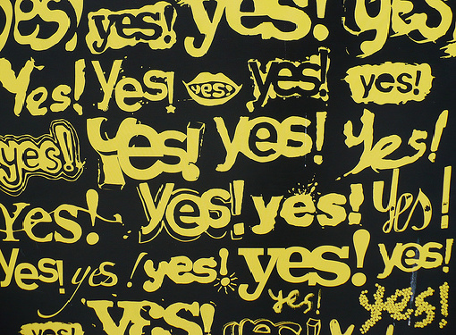
Επαναλήψεις

Slide 5
Μεταφορικός λόγος προστακτική β ενικό πρόσωπο

Slide 6
Αντιθέσεις ελλειπτικός λόγος α΄ πληθυντικό πρόσωπο ο λόγος συμπληρώνει την εικόνα συνθηματικός λόγος

Slide 7
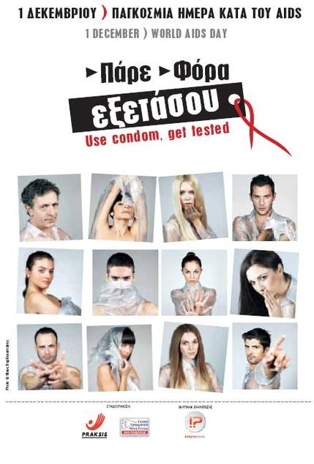
Προστακτική = σύσταση (και όχι προσταγή) β΄ ενικό πρόσωπο

Slide 8
Διαφήμιση και προπαγάνδα
Η διαφορά διαφήμισης και προπαγάνδας έγκειται στο στόχο που προσπαθούν να επιτύχουν. Σκοπός της διαφήμισης είναι να πείσει το κοινό να αγοράσει ένα προϊόν. Δίνει σε αυτό πληροφορίες για το προϊόν και μετά προσπαθεί να διεγείρει την αγοραστική του επιθυμία. Στην προπαγάνδα γίνεται προσπάθεια να πείσουμε έναν άνθρωπο, όχι τόσο για προϊόντα αλλά για ιδέες. Μέσω των ιδεών που θα διεισδύσουν στο υποσυνείδητο του κάθε ατόμου, είναι εφικτός ο μετασχηματισμός ενός ολόκληρου τρόπου ζωής μιας κοινωνικής ομάδας. Ουσιαστικά τροποποιείται η πολιτική, κοινωνική, οικονομική στάση ενός ολόκληρου κοινωνικού συνόλου το οποίο πιθανόν ΄΄χειραγωγείται΄΄ από ομάδα ηγετικών φυσιογνωμιών.

Slide 9
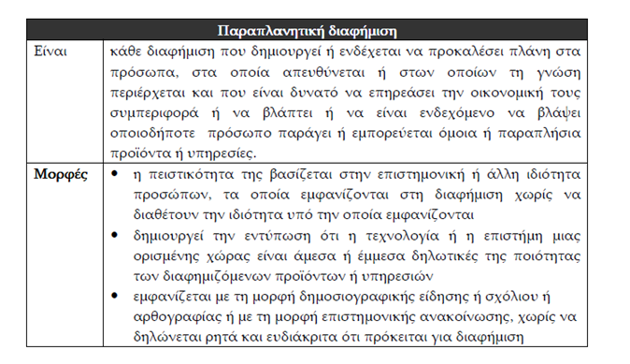
Παραπλανητική διαφήμιση

Slide 10
Αθέμιτη διαφήμιση

Slide 11
Είναι αθέμιτη η καμπάνια της Benetton;

